Slide 1

MÜHENDİSLİK FAKÜLTESİ
GIDA MÜHENDİSLİĞİ BÖLÜMÜ
GMB 341-Gıdaların Fiziksel Özellikleri
Prof. Dr. İlkay KOCA

Slide 2

Viskozite
GMB 341-Gıdaların Fiziksel Özellikleri
11. Hafta

Slide 3
Viskozite bir sıvının akışa gösterdiği dirençtir. Bütün akışkanların (sıvılar ve gazlar ) viskoziteleri vardır. Viskozite bir tür akışkan sürtünmesi olarak düşünülebilir, iki katı arasında birinin diğeri üzerindeki hareketine gösterilen direnç gibi ve bu aynı zamanda birinin diğerine göre ivmelenmesini mümkün kılar.

Slide 4
Bütün gerçek akışkanlar bir katmanın diğer bir katman üzerinde hareket etmesine neden olacak şekilde uygulanan herhangi bir kuvvete karşı koymasına rağmen, karşı direnç yalnız hareket yer alıyorken ortaya çıkar. Böylece, dış kuvvet kaldırıldığı zaman, akış karşı koyan kuvvetler nedeniyle yavaşlar, fakat akış durduğu zaman akışkan parçacıkları ulaştıkları konumlarda kalır ve başlangıç konumlarına dönme eğilimine sahip değildirler.

Slide 5
Bir akışkan katmanının komşu katman üzerindeki hareketine karşı olan bu direnç, akışkanın yapışkanlığı nedeniyledir. Katmanlar arasındaki bağıl kayma kuvvetlerini gerektirdiğinden, direnç kuvvetleri tamamen ters yönlerde olur. Neticede, bu direnç kuvvetlerinin yüzeylere paralel olduğu anlaşılır.

Slide 6
Bugüne kadar yapılmış olan deneyler göstermiştir ki karşı koyan kuvvetler yalnız dış şartlara değil aynı zamanda akışkanın kendisine de bağlıdır. Bazı özel şartlarda, bir akışkan akışa karşı başka bir akışkandan daha büyük direnç gösterebilir. Katran, şeker pekmezi ve gliserin gibi sıvılar kolaylıkla dökülemez ve karıştırılamaz ve bunlar “ kalın sıvılar “olarak nitelendirilir. Diğer taraftan, “ince sıvılar “ diye adlandırılan su, petrol ve parafin gibi sıvılar çok daha kolay şekilde akar.

Slide 7
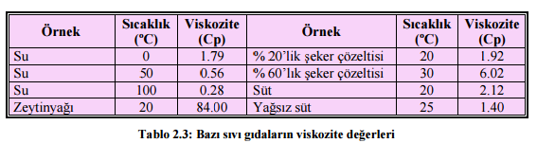
Farklı Gıdalarda Viskozite Değerleri

Slide 8
VİSKOZİTE ÖLÇÜMÜ NEDEN ÖNEMLİDİR?
Herhangi bir maddenin yapısını değerlendirmekte o sıvının veya gazın akışkanlığını viskozite yardımıyla ölçmek en verimli yoldur.
Örnek verecek olursak bir sıvının viskozitesi bir boru hattının dizaynında ya da madeni yağ, kimyasal madde gibi sıvıların boru hatları vasıtasıyla bir noktadan başka bir noktaya taşınmasında önemli bir parametredir.

Slide 9
ÖLÇÜM YÖNTEMLERİ
Viskozite ölçümünün petro kimya sanayii dışında ayrıca gıda, basım (mürekkep), eczacılık, kozmetik gibi geniş bir alana yayılmış endüstrilerin üretim prosesi sırasındaki kalite kontrolünde olduğu gibi aynı zamanda kalite ve performansın geliştirilmesi araştırma-geliştirme (Ar-Ge) faaliyetlerinde de önemi çok büyüktür.
Viskozitenin objektif ölçümünde belirli kurallara dayalı ölçüm sistemleri geliştirilmiştir.
Viskozite ölçümü konusunda kullanılan belli başlı metotları şöyle özetlemek mümkündür.

Slide 10
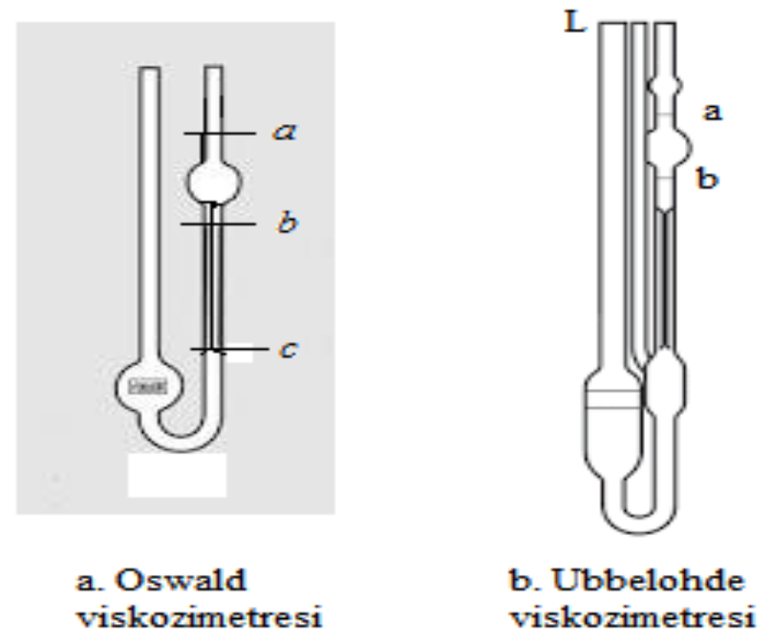
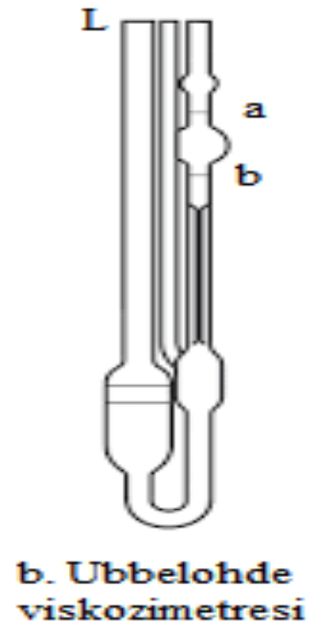
KAPİLER AKIŞ METODU
Viskozite ölçümleri genellikle akışkanın, dairesel kesitli bir boru içerisinden akma hızının ölçülmesi ile yapılır. Bu hız verisi elde edildikten sonra, borunun boyutları ve etkiyen basınçtan, Poiseuille tarafından geliştirilen teoriye dayanarak viskozite hesaplanır.
Oswald viskozimetresi veya Ubbelohde viskozimetresi kullanılarak viskozitesi bilinen ve bilinmeyen sıvıların belli hacimlerinin akma zamanları bulunur ve bu bilgilerden viskozitesi bilinmeyen sıvının viskozitesi hesaplanır. Reçel, marmelat, nişasta, domates salçası gibi ürünlerde kullanılır.

Slide 11
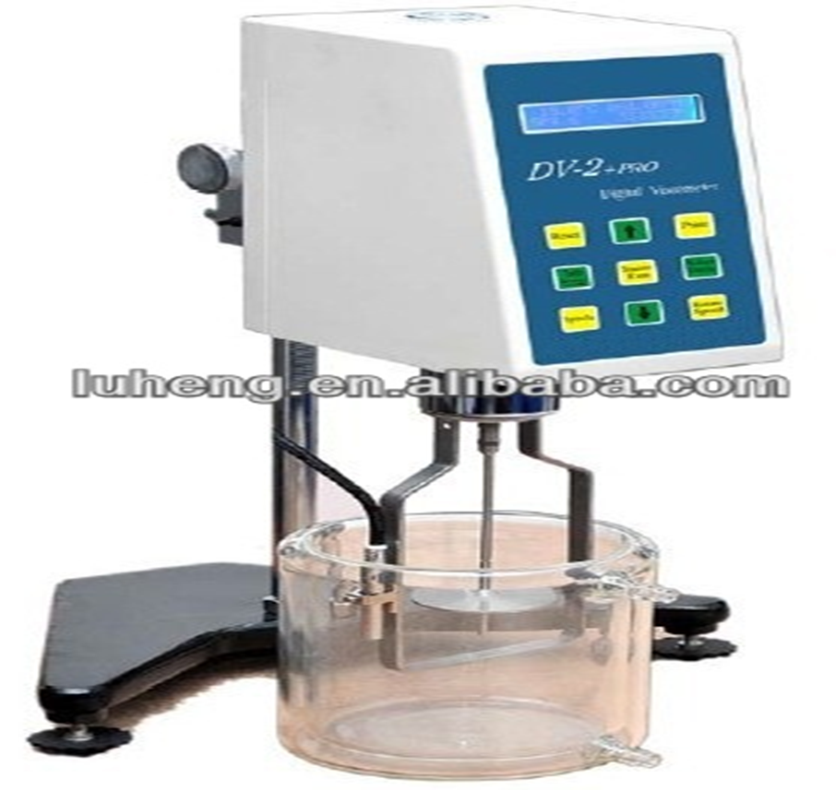
DÖNER SİLİNDİR METODU
Viskozite ölçümünde kullanılan diğer bir alet, döner silindir viskozimetresidir. Bu aletle, dış silindirde sıvının dönmesi sağlanır. Bu, içteki silindire bağlı olan tele bir tork (burkulma kuvveti) uygulanmasına yol açar. Alet, viskozitesi bilinen sıvılarla kalibre edilir ve böylece torktan yararlanarak viskozite hesaplanır.

Slide 12
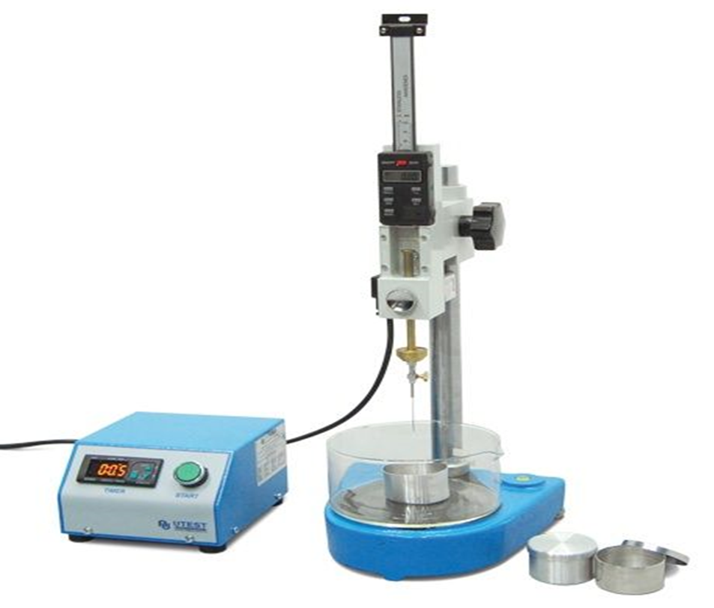
MATERYALİN İÇİNE GİREBİLME ORANINA GÖRE ÖLÇÜM
Belirli boyutlardaki sondaların belirli bir yükseklikten bırakıldığında ürünün içine girdiği mesafe ölçülür. Bloom jelemetresi ve penetrometre bu yöntem ile yapılan ölçümlerde kullanılır. Jelatin, gam (sakız), pektin ve bazı domates ürünlerinin kıvam ölçümlerinde kullanılır.

Slide 13
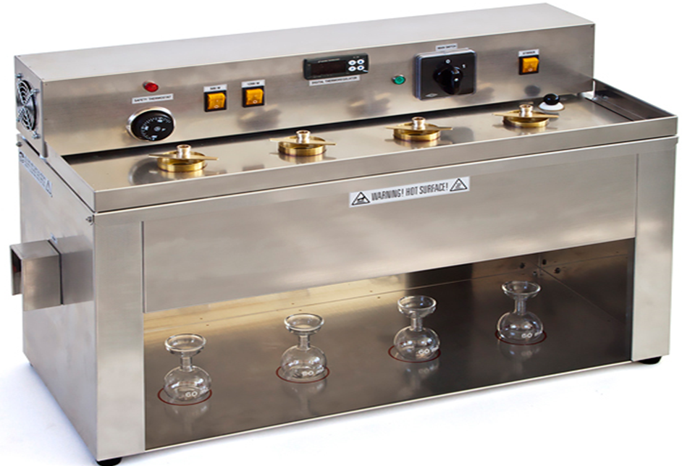
BİR KAPİLERİN UCUNDAN DAMLATMA YOLU İLKESİNE
DAYANAN ÖLÇÜM
Kılcal bir borunun ağzından materyalin belirli bir hacminin geçmesi veya damlaması için geçen süre belirlenir. Saybolt viskozimetresi bu yönteme örnektir. Akışkanlığı fazla sıvıların viskozite tayinlerinde kullanılır.

Slide 14
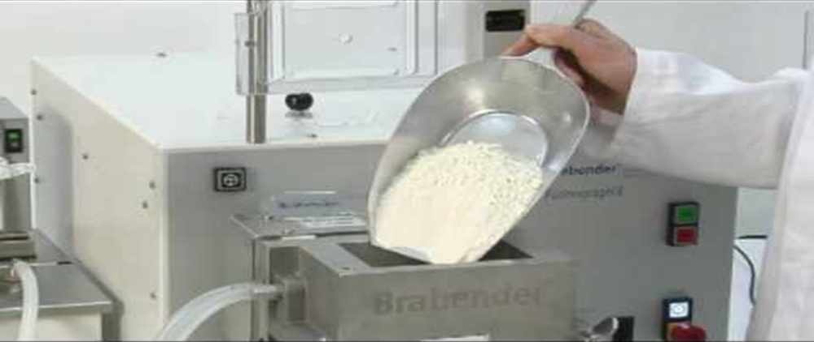
KUVVETİN KAYDEDİLMESİ İLKESİNE DAYANAN ÖLÇÜM
Bir karıştırıcının ürün içinde belli sayıda dönmesi için gereken güç hesaplanır. Farinograf cihazı, bu yönteme örnektir. Hububat ürünlerinde, unun su absorbsiyonunu ve gluten miktarını ölçmek için kullanılır.

Slide 15
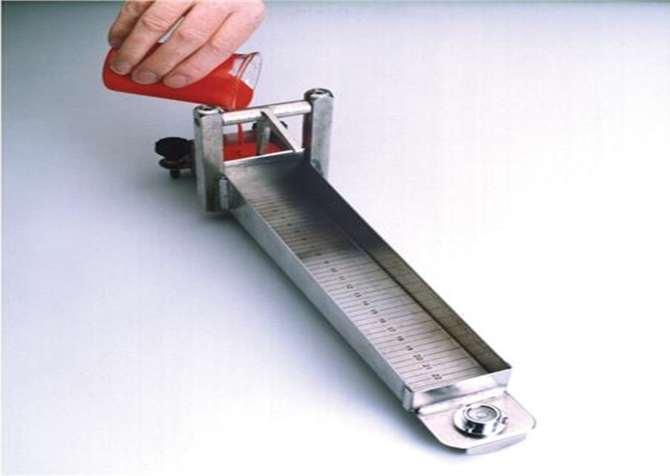
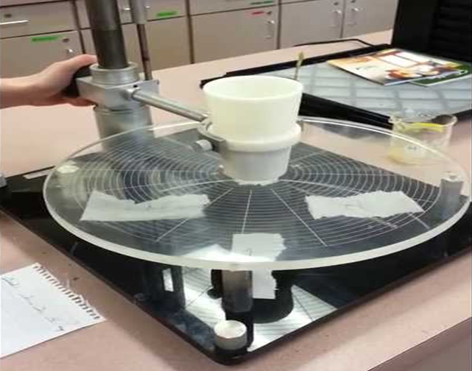
MATERYALİN AKIŞ VEYA YAYILIMI İLKESİNE
DAYANAN ÖLÇÜM
Belirli bir süre içinde (30 sn.) ürünün tek yöne veya tüm yönlere yayılma mesafesi ölçülür. Bostwick viskozimetresi, Adams viskozimetresi bu yönteme örnektir. Ketçap, püre, sos gibi ürünlerini kıvam ölçümlerinde kullanılır.

Slide 16
Viskozite (dinamik viskozite): μ
Dinamik viskozitenin SI birimi (μ) (Pa·s)’dir. Dinamik viskozitenin CGS birimi Jean Louis Marie Poiseuille adına ithafen poise (P) dır. Genellikle yüzde birlik miktarı olan centipoise (cP) kullanılır. Örneğin suyun viskozitesi 20°C'de 1.0020 cP dir. 1 poise = 100 centipoise Pa·s.
1 centipoise = 0.001 Pa·s.

Slide 17
Kinematik viskozite: ν = μ / ρ
Kinematik viskozite'nin (Yunan sembol: ν) SI birimi (m2·s−1) dir. Kinematik viskozite'nin CGS birimi George Gabriel Stokes'un adına ithafen stokes olup S veya St şeklinde kısaltılır. Bazen centistokes (cS veya cSt) şeklinde de kullanılabilir. 1 stokes = 100 centistokes Kinematik ve dinamik viskozite arasındaki dönüşüm ise νρ = μ şeklinde verilir.

Slide 18
Akışkanların akmaya karşı gösterdikleri dirence viskozite denir. Aynı koşullarda, viskozitesi küçük olan sıvılar, viskozitesi büyük olan sıvılara göre daha hızlı akar.
Günlük yaşantımızda kullandığımız sıvı deterjanlar, motor yağları, bal, sıvı yağlar, ketçap, meyve suları gibi sıvıların diğer sıvılardan daha yavaş aktığını gözlemlemek mümkündür.

Slide 19
Sıvıların viskozitesi sıvıların bileşimine bağlıdır. Yoğunluk ve ağır bileşen miktarı arttıkça viskozite de artar. Sıcaklık ve gaz miktarı arttıkça viskozite düşer.
Sıvı Viskozite(Pa.s)
Etil alkol 1,074x10-3
Aseton 0,306 x10-3
Metil Alkol 0,544 x10-3
Propanol 1.945 x10-3
Benzen 0,604 x10-3
Nitrobenzen 1,863 x10-3
Cıva 1,526 x10-3
Sülfürik Asit 24,2 x10-3
Gliserol 934 x10-3

Slide 20
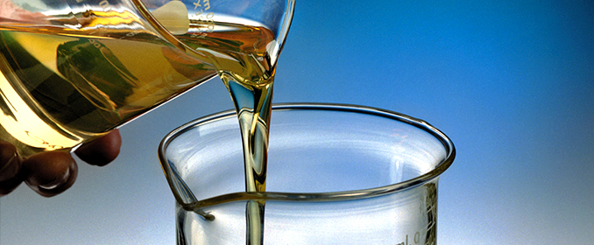
Viskoziteye Etki Eden Faktörler :
Sıvıların viskozluğu molekül yapıları ve moleküller arası etkileşmelerle yakından ilgilidir. Herhangi bir boru içinde akan bir sıvının akış hızı akımı sağlayan yürütücü kuvvet ile akımı engellemeye çalışan direncin büyüklüğüne bağlıdır. Viskoziteyi sıvının sıcaklığı ve basınç etkiler.

Slide 21
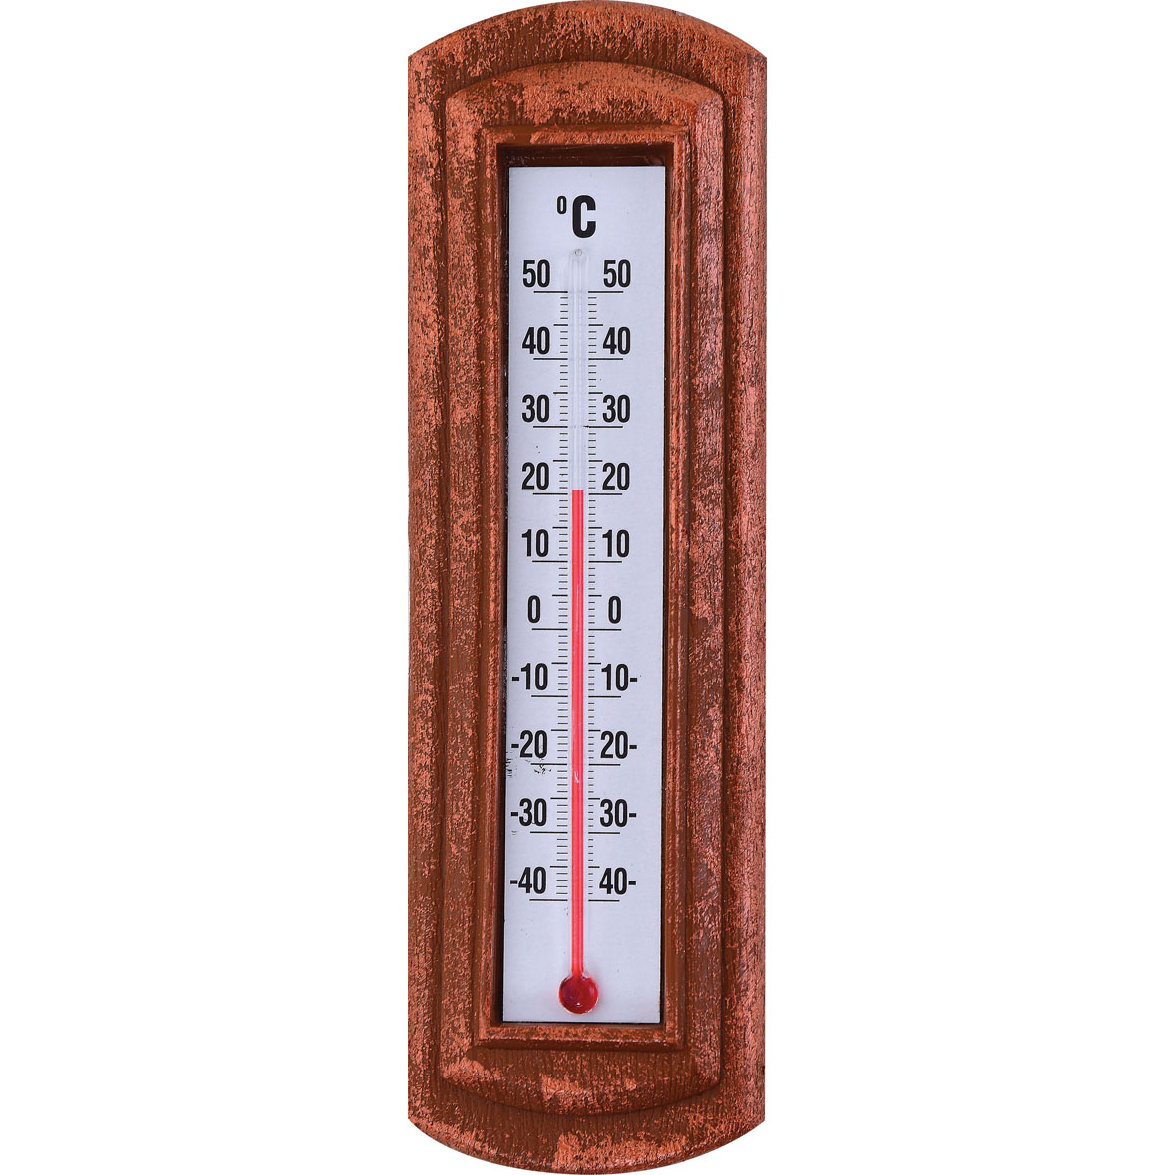
1-Sıcaklık
Çoğu sıvıların viskozitesi, artan sıcaklıkla azalır. Boşluk (hole) teorisine göre bir sıvı içerisinde boşluklar bulunmaktadır ve moleküller sürekli boşluklara doğru hareket ederler. Bu olay akışa izin verir fakat bir molekülün bir boşluğa taşınması bir aktivasyon enerjisine ihtiyaç duyduğundan enerji gerektirir. Yüksek sıcaklıklarda aktivasyon enerjisi daha kolay temin edileceğinden sıcaklık yükseldikçe sıvı daha kolay akar.

Slide 22
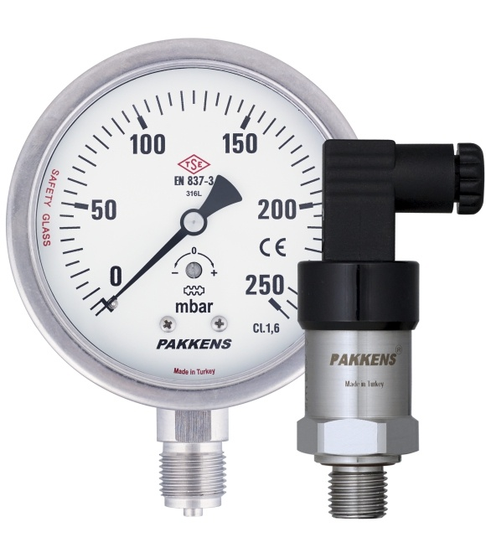
2-Basınç:
Diğer yandan artan basınçla bir sıvının viskozitesi artar çünkü basıncın artırılması sıvı içerisindeki boşluk sayısını azaltır ve bunun sonucu moleküllerin hareketi zorlaşır.

Slide 23
Stokes Yasası :
Bir metal bilyenin sıvı içinde limit düşme hızı ölçülerek de viskozluk bulunabilir. Sıvı içinde düşmekte olan bir metal küre yer çekimi kuvveti ile buna ters yönde olan stokes sürtünme kuvvetinin etkisi altındadır. Bu iki kuvvet eşitliğinde küre limit hıza erişir ve sıvı içinde düzgün doğrusal bir hareketle aşağıya düşer.

